Slide 1
Лекция 9
Сетевой уровень
Касымова Айжан Бахытжановна, PhD, Ассоциированный профессор
Notes:
В этой лекции мы познакомимся с сетевым уровнем стека протоколов Интернет и узнаем, как именно сетевой уровень реализует механизм межхостовой коммуникации. Вы убедитесь, что в отличие от транспортного и прикладного уровней, сетевой затрагивает все хост- системы и маршрутизаторы в сети. Поэтому протокол сетевого уровня является самым сложным и интересным в стеке протоколов.

Slide 2
План
Введение.
Протокол IP
  Формат дейтаграм
  Фрагментация
  Адресация
  DHCP
  NAT – трансляция сетевых адресов
Notes:
Сетевой уровень также является одним из сложнейших во всем стеке, поэтому здесь нам предстоит изучить массу фундаментального материала. Изучение начнется с краткого обзора сетевого уровня и предоставляемых на нем служб.
В данной лекции будет установлено существенное различие между такими функциями сетевого уровня, как перенаправление и маршрутизация.
Мы изучим, как происходит перенаправление пакетов в Интернете, на примере протокола IP. Изучим адресацию сетевого уровня и познакомимся с форматом дейтаграмм IPv4, затем перейдем к изучению преобразования сетевых адресов (NAT), фрагментации дейтаграмм, протокола ICMP и IPv6.

Slide 3
1 Введение

Slide 4








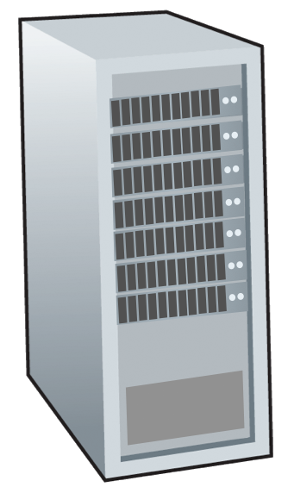







Сетевой уровень
Транспортный сегмент от хоста отправителя до получателя
  отправитель: инкапсулирует сегменты в дейтаграммы, передает на канальный уровень
  получатель: доставляет сегменты протоколу транспортного уровня
Протоколы сетевого уровня в каждом Интернет устройстве: хосты, маршрутизаторы
маршрутизатор:
  Проверяет поля заголовка всех IP дейтаграм, проходящих через него
  перемещает дейтаграммы из входных портов в выходные порты для передачи дейтаграмм по конечному пути
mobile network
national or global ISP
application
transport
network
link
physical
network
link
physical
network
link
physical
network
link
physical
network
link
physical
network
link
physical
datacenter
network
application
transport
network
link
physical
enterprise
network
Notes:
На рисунке схематически изображена простая сеть с двумя хост-системами и несколькими маршрутизаторами между ними. Предположим, что система 1 посылает некоторую информацию системе 2, и изучим, какую роль играет сетевой уровень для данных систем и маршрутизаторов. Сетевой уровень получает от транспортного уровня в системе 1 сегменты информационного блока, заключает их в дейтаграммы (т. е. в пакеты сетевого уровня) и посылает их на ближайший маршрутизатор (М1). В пункте назначения 2 сетевой уровень получает дейтаграммы от ближайшего маршрутизатора (М2), извлекает сегменты данных и доставляет их на транспортный уровень в системе 2. Основная роль маршрутизаторов заключается в обработке дейтаграмм и передаче их от одной конечной системы к другой. Обратите внимание, что маршрутизаторы на рисунке изображены с сокращенным стеком протоколов, т. е. не показаны уровни выше сетевого, поскольку маршрутизаторы не используют протоколы прикладного и транспортного уровней.

Slide 5

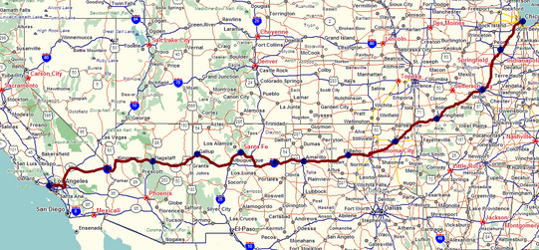
Две главные функции сетевого уровня
Перенаправление: перемещение пакетов из входящего адреса маршрутизатора в соответствующий исходящий адрес.
аналогия: путешествие
маршрутизация: процесс планирования поездки от пункта отправления до пункта назначения
перенаправление: процесс проезда через один из перекрестков
маршрутизация: определение маршрута, по которому пакеты прибудут от отправителя к адресату.
  алгоритмы маршрутизации
перенаправление
маршрутизация
© Авторские права, 1996-2015. Джеймс Ф. Куроуз, Кит В. Росс, Все права защищены
Notes:
Для перемещения пакетов от отправителя получателю, сетевой уровень выполняет две важных функции:
• Перенаправление. Когда маршрутизатор получает пакет из входящего канала, он должен обработать его и передать в соответствующий исходящий.
• Маршрутизация. Сетевой уровень должен определить маршрут (путь) перемещения пакетов от отправителя к получателю. Алгоритмы, вычисляющие такие пути, называются алгоритмами маршрутизации.
Перенаправление производится внутри конкретного маршрутизатора и заключается в передаче пакета от входного интерфейса до соответствующего выходного. Процесс же маршрутизации охватывает всю сеть, определяя путь пакета от точки отправления до места назначения. Если сравнить данную ситуацию с путешествием, то можно отметить, что водителю часто встречались перекрестки по пути в конечный пункт. Можно представить перенаправление как проезд через перекресток: водитель въезжает на него, сворачивает на дорогу, по которой он продолжит путь, и покидает перекресток.
Маршрутизация в данном примере представляется как процесс планирования поездки: перед отправкой водитель изучил карту и выбрал один из возможных путей, каждый из которых состоит из множества дорожных сегментов, соединяющихся на перекрестках.

Slide 6
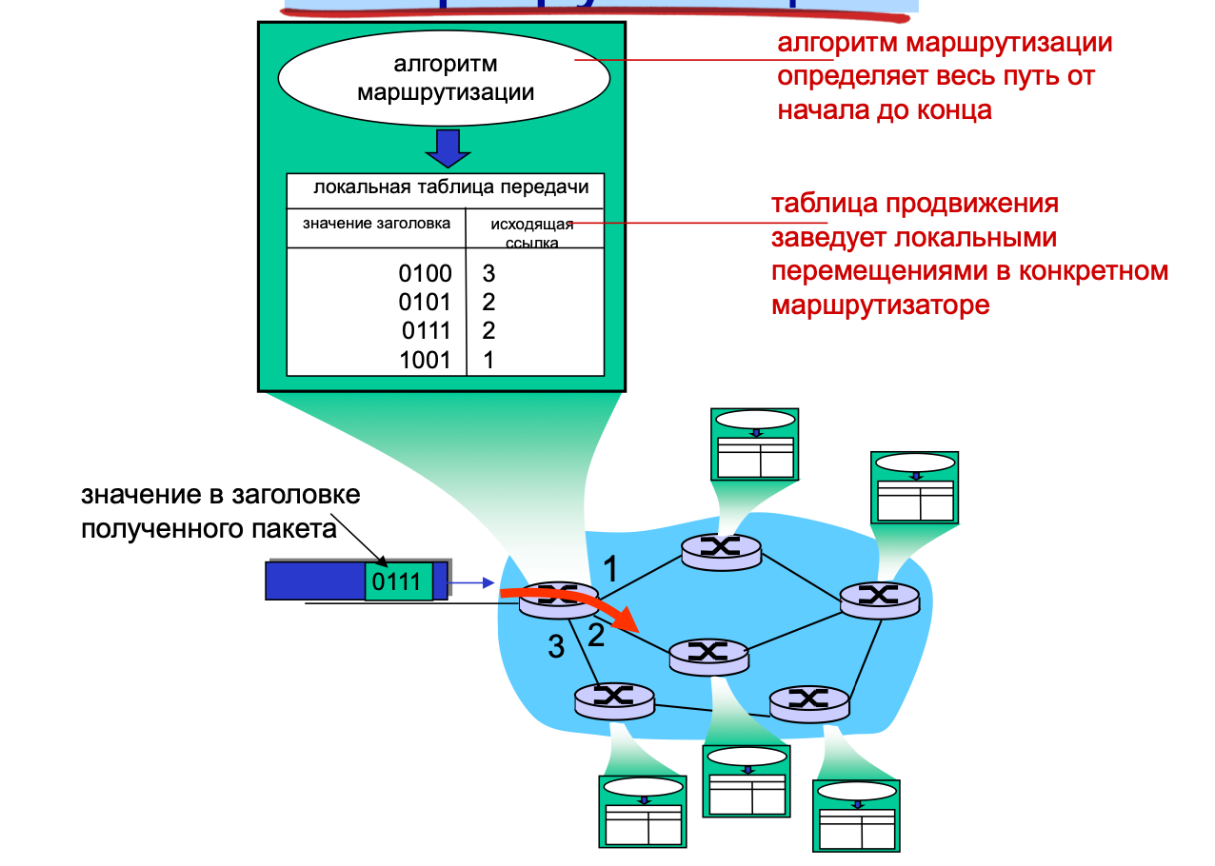
Взаимодействие между перенаправлением и маршрутизацией
Notes:
Каждый маршрутизатор имеет таблицу перенаправления. Маршрутизатор передает пакет, сверяя значение в поле его заголовка с таблицей перенаправления. Хранящееся в таблице значение указывает, на какой выходной интерфейс пакет должен быть передан. На рисунке приведен пример. Пакет со значением 0111 в поле заголовка поступает в маршрутизатор. Маршрутизатор ищет его в своей таблице перенаправления и определяет, что выходным интерфейсом для данного пакета является интерфейс 2. Затем маршрутизатор передает внутри себя этот пакет в интерфейс 2.

Slide 7
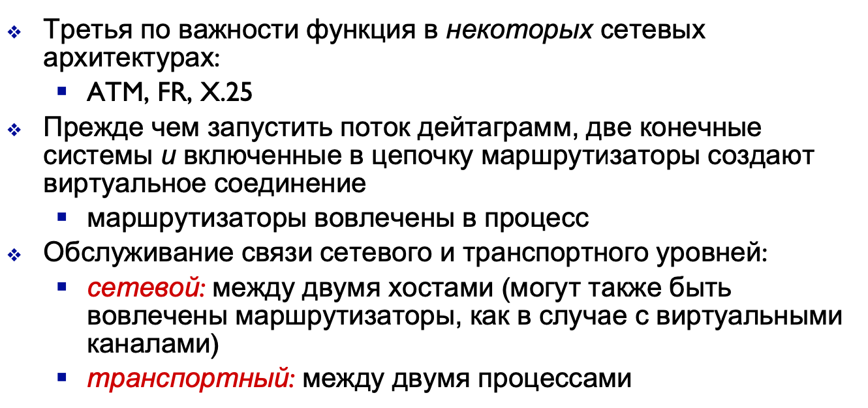
Установка соединения
Notes:
В некоторых компьютерных сетях фактически существует и третья важная функция сетевого уровня, которая называется установление соединения (Connection setup). Аналогично протоколу TCP, некоторые виды архитектуры сетевого уровня, такие как ATM, FR (ретрансляция кадров) и MPLS, требуют подтверждения установления связи от каждого маршрутизатора на всем пути от источника до места назначения, чтобы получить данные о состоянии связи, прежде чем начать передавать пакеты в пределах одного соединения.

Slide 8
Модели служб сетевого уровня
В: Какую сервисную модель выбрать для «канала», транспортирующего дейтаграммы от отправителя к получателю?
Примеры служб для индивидуальных дейтаграмм:
Гарантированная доставка
Гарантированная доставка с задержкой менее 40 мс
Примеры служб для потоков дейтаграмм:
упорядоченная доставка дейтаграмм
гарантированная минимальная пропускная способность
гарантированный максимальный джиттер
службы безопасности
© Авторские права, 1996-2015. Джеймс Ф. Куроуз, Кит В. Росс, Все права защищены
Notes:
Рассмотрим различные типы служб, которые могут использоваться на сетевом уровне. Когда транспортный уровень в системе-отправителе передает пакет в сеть, можно ли рассчитывать на то, что сетевой уровень самостоятельно обеспечит его доставку в пункт назначения? Когда посылается множество пакетов, будут ли они доставлены на транспортный уровень системы-получателя в том порядке, в котором их отправляли? Будет ли совпадать отрезок времени между последовательной посылкой двух отдельно взятых пакетов с отрезком времени между их приемом? Если информация по каким-то причинам начнет пробуксовывать в сети — получим ли мы уведомление об этом? Ответы на эти и другие вопросы зависят от модели служб сетевого уровня.
В системе-отправителе, когда пакет передается с транспортного уровня на сетевой, тот может предоставить следующие службы (функции):
• Гарантированная доставка (Guaranteed delivery). Данная служба гарантирует, что пакет прибудет в пункт назначения.
• Гарантированная доставка с ограниченной задержкой (Guaranteed delivery with bounded delay). Такая служба гарантирует доставку пакета с задержкой, не превышающей указанного количества времени (например, не более 100 мс).
Существуют также службы, предназначенные для организации потока пакетов по пути от источника до места назначения:
Упорядоченная доставка пакетов (In-order packet delivery).
Гарантированная минимальная пропускная способность (Guaranteed minimal bandwidth). Эта служба сетевого уровня эмулирует работу канала связи с определенной скоростью между отправителем и получателем.
Гарантированный максимальный джиттер (Guaranteed maximum jitter). Службой гарантируется, что интервалы времени между последовательной передачей двух пакетов отправителем будут равняться интервалам между их приемом.
Службы безопасности (Securityservices). Используя секретный сеансовый ключ, известный только системе-отправителю и системе- получателю, сетевой уровень отправителя может шифровать содержимое всех дейтаграмм, посылаемых в пункт назначения.

Slide 9
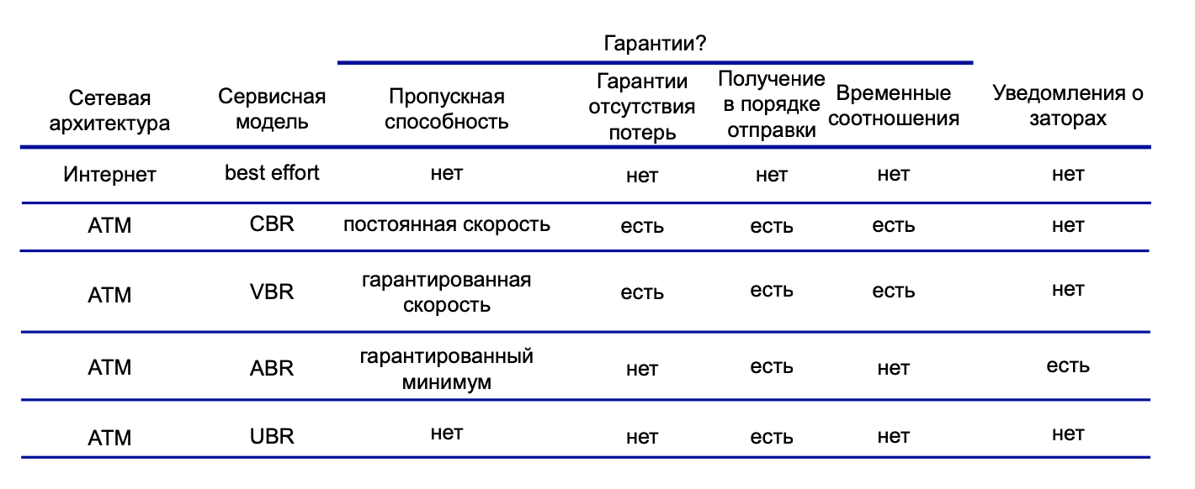
Модели служб сетевого уровня
© Авторские права, 1996-2015. Джеймс Ф. Куроуз, Кит В. Росс, Все права защищены
Notes:
Сетевой уровень Интернета представляет единственную службу — службу негарантированной доставки (Best-effort service). Из таблицы может сложиться впечатление, что данным термином обозначается отсутствие какой-либо службы вообще: не гарантируется ни сохранность пакетов, ни их получение в порядке отправки, ни доставка переданных пакетов в конечном итоге. Учитывая вышеизложенное, можно сказать, что, даже если сеть не обеспечит доставку ни одного пакета в место назначения, такое поведение не будет противоречить определению негарантированной доставки. Тем не менее такая минималистическая модель обслуживания сетевого уровня бывает весьма целесообразной.
В других видах сетевых архитектур были определены и реализова- ны модели служб, которые пошли гораздо дальше негарантированной доставки. Например, архитектура сети ATM предусматривает множество моделей служб, поскольку для различных видов связи необходимы разные классы служб внутри одной сети.

Slide 10
2 Протокол IP
Notes:
Теперь уделим внимание тому, как производятся адресация и перенаправление данных в Интернете. Интернет-адресация и обработка данных — важные компоненты протокола IP (Internet protocol). На сегодняшний день существует два варианта протокола IP.

Slide 11
Сетевой уровень Интернета
хост, функции маршрутизатора на сетевом уровне:
Транспортный уровень: TCP, UDP
Алгоритмы выбора пути: реализованы в
протоколы маршрутизации (OSPF, BGP)
SDN controller
Протокол IP
формат дейтаграмм
адресация
правила обработки пакетов
сетевой
уровень
Таблица перенаправ-ления
Протокол ICMP
уведомления об ошибках
“сигнализация” маршрутизатора
Канальный уровень
Физический уровень
© Авторские права, 1996-2015. Джеймс Ф. Куроуз, Кит В. Росс, Все права защищены
Notes:
Напомним, как показано на рисунке, сетевой уровень Интернета состоит из трех компонентов: первый компонент — протокол IP, второй и главный компонент — это маршрутизация, определяющая путь, по которому дейтаграммы следуют от источника к месту назначения. Последний, третий компонент сетевого уровня — функции обмена информацией об ошибках в дейтаграммах, а также обмена запрашиваемой информацией на сетевом уровне.

Slide 12
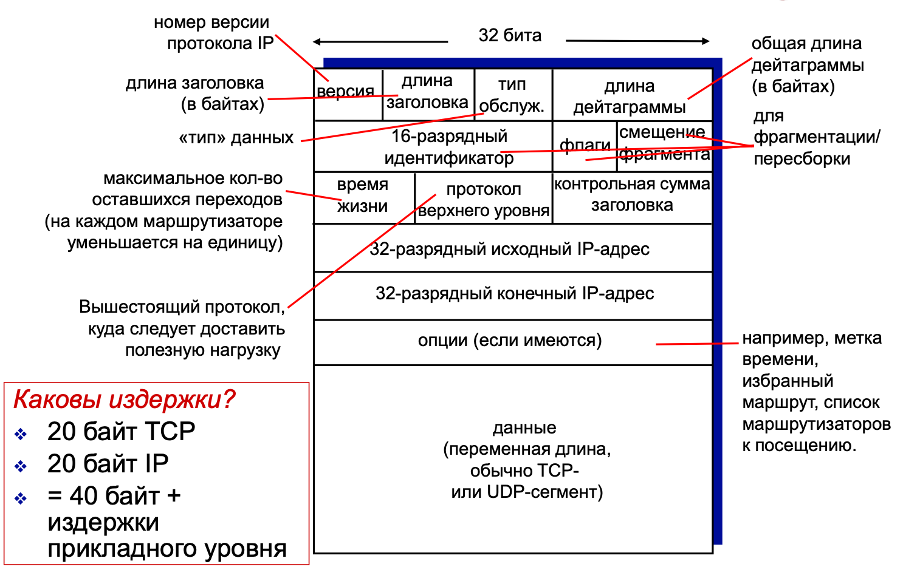
Формат IP дейтаграммы
© Авторские права, 1996-2015. Джеймс Ф. Куроуз, Кит В. Росс, Все права защищены
Notes:
Структура дейтаграммы формата IPv4 изображена на рисунке. Ключевыми полями в такой дейтаграмме являются следующие:
Номер версии. Первые 4 бита отводятся номеру версии протокола IP, к которому относится дейтаграмма. Определив версию, марш- рутизатор может приступить к дальнейшей интерпретации полей IP-дейтаграммы.
Длина заголовка.
Тип обслуживания (type of service (TOS)). Биты типа обслуживания включены в заголовок дейтаграмм IPv4, чтобы отличать друг от друга различные типы IP-дейтаграмм.
Длина дейтаграммы. Под длиной дейтаграммы подразумевается общая длина IP-дейтаграммы (заголовок плюс данные), измеренная в байтах.
Идентификатор, флаги, смещение фрагмента. Эти три поля имеют отношение к так называемой IP-фрагментации.
Время жизни (time-to-live (TTL)). Наличие поля предписанного времени жизни гарантирует, что дейтаграммы не будут циркулировать по сети вечно.
Протокол. Это поле используется только, когда дейтаграмма достигает места назначения.
• Контрольная сумма заголовка. Помогает маршрутизатору обнаружить ошибки в битах полученной IP- дейтаграммы.
• IP-адреса источника и места назначения. Когда отправитель создает дейтаграмму, он указывает свой IP-адрес в поле источника и IP- адрес получателя в поле места назначения.
• Опции. Поля опций расширяют заголовок. Они предназначены для исключительных случаев, поэтому информация об опциях не включается в заголовок каждой дейтаграммы.
• Данные (полезное содержимое). Чаще всего поле данных IP-дейтаграммы содержит сегмент транспортного уровня (протоколы TCP или UDP), необходимый для ее доставки в место назначения.

Slide 13
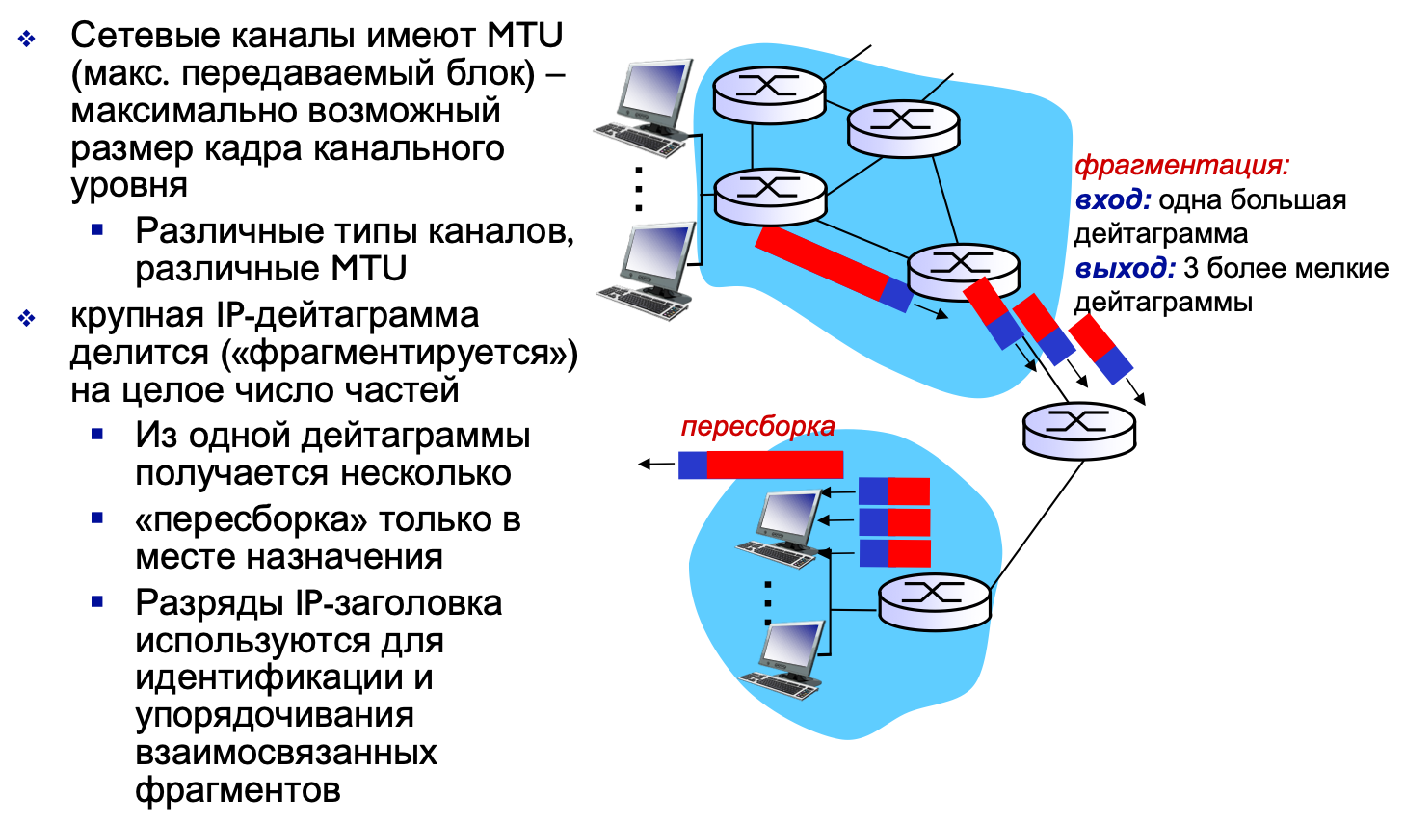
IP-фрагментация, пересборка
© Авторские права, 1996-2015. Джеймс Ф. Куроуз, Кит В. Росс, Все права защищены
Notes:
Все протоколы канального уровня могут одновременно передавать пакеты сетевого уровня. Некоторые протоколы могут обрабатывать большие дейтаграммы, в то время как другие поддерживают обработку лишь малых пакетов. Максимальный объем данных, который может перенести кадр канального уровня, называют максимальным размером передаваемого блока данных (Maximum transmission unit, MTU). Наличие жесткого требования к максимальному размеру дейтаграммы не является большой проблемой. Проблема заключается в том, что каждый канал на про- тяжении всего маршрута от отправителя до получателя может использовать различные протоколы канального уровня, имеющие различные значения MTU.
Чтобы лучше понять, как решить проблему обработки данных, представьте, что вы являетесь маршрутизатором и соединяетесь с различными каналами, каждый из которых использует различные протоколы канального уровня с разными значениями MTU. Предположим, что вы получили IP-дейтаграмму с одного из этих каналов. Вы просматриваете свою таблицу обработки данных, чтобы определить исходящий канал, и он имеет значение MTU, меньшее, чем длина дейтаграммы. Возникает вопрос — как сжать эту IP-дейтаграмму до размеров поля данных кадра канального уровня? Это решается разбиением содержимого дейтаграммы на две или более меньших дейтаграмм, вкладыванием каждой из них в отдельный кадр канального уровня и передачей получившихся кадров в исходящий канал. Меньшие дейтаграммы, полученные после фрагментации, называют фрагментами.

Slide 14
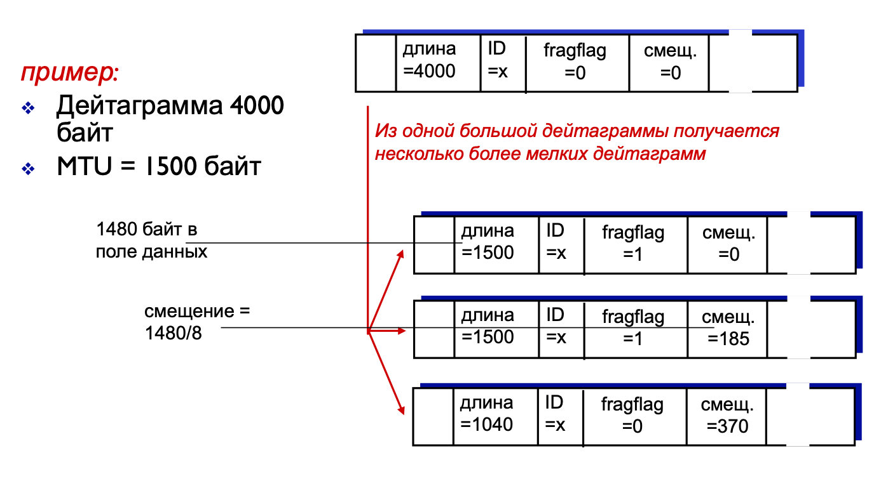
IP-фрагментация, пересборка
© Авторские права, 1996-2015. Джеймс Ф. Куроуз, Кит В. Росс, Все права защищены
Notes:
Фрагменты должны быть собраны воедино прежде, чем попадут на транспортный уровень в системе получателя.
Когда хост-система получателя принимает серию дейтаграмм из одного источника, она должна определить, какие из них являются фрагментами исходной, большей дейтаграммы. Для этого разработчики IPv4 поместили в строку дейтаграммы поля «Идентификационный номер», «Флаги» и «Смещение фрагмента».
На рис. продемонстрирован пример. Дейтаграмма размером 4000 байт (20 байт заголовка IP и 3980 байт полезной нагрузки) прибывает в маршрутизатор, она должна быть передана на канал со значением MTU 1500 байт. Это означает, что 3980 байт данных в исходной дейтаграмме должны быть разделены на три фрагмента. Предположим, что исходная дейтаграмма имеет идентификационный номер 777. Характеристики данных трех фрагментов показаны в табл. Значения, указанные в данной таблице, отражают требования, согласно которым размер поля данных во всех фрагментах кроме последнего должен быть кратен 8 байтам, а значение смещения определено 8-байтовыми блоками.
У получателя полезное содержимое дейтаграммы передается на транспортный уровень только после того, как уровень IP полностью восстановит исходную дейтаграмму. Если один или более фрагментов не достигают получателя, неполная дейтаграмма не допускается на транс-
портный уровень и удаляется.

Slide 15

IP-адресация: введение
223.1.1.1
IP-адрес: 32-разрядный идентификатор каждого хоста или интерфейс маршрутизатора
интерфейс: соединение между хостом/маршрутизатором и физическим каналом
  как правило, у маршрутизатора несколько интерфейсов
  обычно у хоста один или два интерфейса (например, кабельный Ethernet, беспроводной 802.11)
223.1.2.1
223.1.1.2
223.1.1.4
223.1.2.9
223.1.1.3
223.1.3.27
223.1.2.2
223.1.3.1
223.1.3.2
запись IP-адреса в десятичном формате с точками:
223.1.1.1 = 11011111 00000001 00000001 00000001
223
1
1
1
© Авторские права, 1996-2015. Джеймс Ф. Куроуз, Кит В. Росс, Все права защищены
Notes:
Теперь давайте поговорим об адресации IPv4. Как правило, хост обладает всего одним каналом, который связывает его с сетью. Когда IP-адресу хоста требуется послать дейтаграмму, передача осуществляется именно через этот канал. Точка сопряжения между хостом и физическим каналом называется интерфейсом.
Поскольку задача маршрутизатора — получить дейтаграмму с одного канала и переправить ее по другому, маршрутизатор обязательно связан с двумя или более каналами. Соответственно, у маршрутизатора несколько интерфейсов, по одному на каждый входящий в него канал. Поскольку все хосты и маршрутизаторы спо- собны посылать и получать IP-дейтаграммы, IP-протокол требует, чтобы у всех интерфейсов каждого хоста и маршрутизатора были собственные IP-адреса.
Длина каждого IP-адреса составляет 32 бита (то есть 4 байта). Как правило, эти адреса записываются в так называемом точечно-десятичном формате, где каждый байт адреса представляется в десятичном виде и отделяется точкой от других байтов.
Каждый интерфейс на каждом хосте и маршрутизаторе во всем глобальном Интернете должен иметь уникальный IP-адрес. Адрес не может быть выбран произвольно. Часть IP-адреса будет определяться той подсетью, к которой подключен интерфейс.

Slide 16
Подсети
223.1.1.1
Что такое подсеть?
  интерфейсы устройств, которые могут физически соединяться друг с другом без прохождения через промежуточный маршрутизатор
223.1.2.1
223.1.1.2
223.1.1.4
223.1.2.9
223.1.1.3
223.1.3.27
223.1.2.2
IP-адрес имеет структуру:
  Часть подсети: устройства в одной подсети имеют общие старшие биты
  Часть хоста: оставшиеся младшие биты
223.1.3.1
223.1.3.2
Сеть, состоящая из 3 подсетей
© Авторские права, 1996-2015. Джеймс Ф. Куроуз, Кит В. Росс, Все права защищены
Notes:
Пока представим сеть без маршрутизаторов, соединяющую указанные хосты, в виде «облачка».
В контексте IP-протокола принято говорить, что подобная сеть, соединяющая три интерфейса хост-машин и один интерфейс маршрутизатора, представляет собой подсеть.

Slide 17
Подсети
подсеть 223.1.1.0/24
подсеть 223.1.2.0/24
223.1.1.1
Рецепт определения подсетей:
отключать каждый интерфейс от его хоста или маршрутизатора, создавая «острова» изолированных сетей
Каждая изолированная сеть называется подсеть
223.1.2.1
223.1.1.2
223.1.1.4
223.1.2.9
223.1.1.3
223.1.3.27
223.1.2.2
подсеть
223.1.3.0/24
223.1.3.1
223.1.3.2
Маска подсети: /24
(старшие 24 бита: подсетевая часть IP-адреса)
© Авторские права, 1996-2015. Джеймс Ф. Куроуз, Кит В. Росс, Все права защищены
Notes:
В ходе IP- адресации данной подсети присваивается адрес 223.1.1.0/24. Часть адреса /24, иногда называемая маской подсети, указывает, что 24 крайних левых разряда 32-разрядного значения определяют адрес подсети. Соответственно, подсеть 223.1.1.0/24 состоит из трех интерфейсов хостов (223.1.1.1, 223.1.1.2 и 223.1.1.3) и одного интерфейса маршрутизатора (223.1.1.4). Любые дополнительные хосты, подключаемые к подсети 223.1.1.0/24, обязательно должны будут иметь адреса вида 223.1.1.xxx. На рис. мы видим еще две подсети: сеть 223.1.2.0/24 и подсеть 223.1.3.0/24.

Slide 18
Subnets
223.1.1.2
subnet 223.1.1/24
где находятся подсети?
какие адреса подсети /24?
223.1.1.1
223.1.1.4
223.1.1.3
223.1.9.2
223.1.7.0
subnet 223.1.7/24
subnet 223.1.9/24
223.1.9.1
223.1.7.1
223.1.8.1
223.1.8.0
subnet 223.1.2/24
223.1.2.6
subnet 223.1.8/24
223.1.3.27
subnet 223.1.3/24
223.1.2.1
223.1.2.2
223.1.3.1
223.1.3.2
© Авторские права, 1996-2015. Джеймс Ф. Куроуз, Кит В. Росс, Все права защищены
Notes:
Здесь показаны три маршрутизатора, все они соединены друг с другом по двух-точечному принципу. У каждого маршрутизатора по три интерфейса: по одному для каждого двухточечного соединения и один — для широковещательного канала, который напрямую соединяет маршрутизатор с парой хостов. Какие подсети здесь есть? Их три: 223.1.1.0/24, 223.1.2.0/24 и 223.1.3.0/24, они напоминают подсети, которые мы видели на рис. На предыдущем слайде. Но обратите внимание, что в данном примере есть и три дополнительные подсети. Одна из них, 223.1.9.0/24, включает интерфейсы, соединяющие маршрутизаторы М1 и М2; другая, 223.1.8.0/24 — интерфейсы, соединяющие маршрутизаторы М2 и М3. Наконец, третья подсеть 223.1.7.0/24 включает в себя интерфейсы, соединяющие маршрутизаторы М3 и М1.
При работе с обычными взаимосвязанными системами из маршрутизаторов и хостов мы можем определять подсети в системе по следующему принципу:
Для определения границ подсетей открепите каждый интерфейс от его хоста или маршрутизатора, создав «островки» — изолированные сети, конечными точками которых являются интерфейсы. Каждая из таких изолированных сетей будет называться подсетью.

Slide 19
IP-адресация: CIDR
CIDR: Classless InterDomain Routing (Бесклассовая междоменная маршрутизация)
  подсетевая часть адреса произвольной длины
  Формат адреса: a.b.c.d/x, где x - это # разрядов в подсетевой части адреса
subnet
Part (подсетевая
часть)
host
Part (хостовая
часть)
11001000 00010111 00010000 00000000
200.23.16.0/23
© Авторские права, 1996-2015. Джеймс Ф. Куроуз, Кит В. Росс, Все права защищены
Notes:
Стратегия присваивания адресов в Интернете называется бесклассовая междоменная маршрутизация (Classless Interdomain Routing, CIDR). Технология CIDR обобщает представления об адресации в подсетях. Как и при работе с подсетями 32-разрядный IP-адрес де- лится на две части и имеет точечно-десятичную форму представления а.б.в.г/x, где x указывает количество разрядов в первой части адреса.
Эти x старших разрядов адреса, записанного в форме а.б.в.г/x, составляют сетевую часть IP-адреса, которая часто именуется его префиксом (сетевым префиксом) адреса. Обычно организации присваивается сплошной непрерывный блок адресов с общим префиксом.

Slide 20
IP-адрес: как получить?
Два вопроса:
В: Как хост получает IP-адрес в своей сети (хостовая часть адреса)?
В: Как сеть получает IP-адрес для себя (сетевая часть адреса)?
1. Как хост получает IP-адрес в своей сети?
Жестко прописывается системным администратором в файле (e.g., /etc/rc.config in UNIX)
DHCP: Dynamic Host Configuration Protocol (Протокол динамической настройки узла: динамически получает адрес сервера
  “plug-and-play”
© Авторские права, 1996-2015. Джеймс Ф. Куроуз, Кит В. Росс, Все права защищены
Notes:
Чтобы получить блок адресов для использования в подсети конкретной организации, администратор вычислительной сети может для начала связаться со своим провайдером Интернета. Этот провайдер выделит администратору набор адресов из более крупного блока, которым располагает сам.
Но это не единственный способ. Управление IP-адресами находится в компетенции ICANN — Интернет-корпорации по присвоению имен и номеров. Роль некоммерческой организации ICANN, заключается не только в распределении IP-адресов, но и в управлении корневыми серверами системы DNS.
Адреса хостов также можно сконфигурировать вручную, но обычно эта задача решается при помощи протокола динамического конфигурирования хостов (Dynamic Host Configuration Protocol, DHCP).
Поскольку протокол DHCP позволяет автоматизировать связанные с собственно сетью аспекты включения хоста в сеть, этот протокол за- частую называют plug-and-play (самонастраивающимся). Такая воз- можность делает его исключительно привлекательным для администра- тора вычислительной сети, которому в противном случае пришлось бы выполнять все задачи такого рода вручную!

Slide 21
DHCP: Dynamic Host Configuration Protocol
Цель: позволить хосту динамически получать IP-адрес с сетевого
сервера при подключении к сети
  Может продлить время аренды используемого адреса
  Допускает повторное использование адресов (адрес удерживается только в период соединения/вкл.)
  Поддержка пользователей мобильных устройств, желающих подключиться к сети (подробнее об этом ниже)
Обзор DHCP:
  Хост передает широковещательное сообщение DHCP discover (обнаружение) [опционально]
  DHCP-сервер отвечает сообщением DHCP offer (предложение) [опционально]
  Хост запрашивает IP-адрес: DHCP request (запрос)
  DHCP-сервер присылает адрес: сообщение DHCP ack (подтверждение)
© Авторские права, 1996-2015. Джеймс Ф. Куроуз, Кит В. Росс, Все права защищены
Notes:
Протокол DHCP позволяет хосту автоматически получать IP-адрес. Администратор вычислительной сети может настроить DHCP так, что конкретный хост будет получать один и тот же IP-адрес всякий раз при подключении к сети. Альтернативный вариант предусматривает присваивание хосту временного IP-адреса, который будет меняться при каждом подключении хоста к сети. Наряду с присваиванием IP-адреса хосту, протокол DHCP позволяет получать дополнительную информа- цию, в частности: маску подсети, адрес ее первого маршрутизатора на пути доставки (first-hop router), также нередко называемого «шлюз по умолчанию» (default gateway) и адрес локального DNS-сервера.

Slide 22
DHCP клиент-серверный сценарий
Как правило, DHCP-сервер размещается в маршрутизаторе и обслуживает все подсети, к которым подключен маршрутизатор.
DHCP server
223.1.1.1
223.1.2.1
223.1.2.5
223.1.1.2
223.1.1.4
223.1.2.9
223.1.1.3
223.1.3.27
подключившемуся
DHCP-клиенту нужен
адрес из этой сети
223.1.2.2
223.1.3.1
223.1.3.2
© Авторские права, 1996-2015. Джеймс Ф. Куроуз, Кит В. Росс, Все права защищены
Notes:
DHCP — это клиент-серверный протокол. Клиент — это, как правило, новоприбывший хост, которому требуется получить информацию о конфигурации сети, в частности, IP-адрес для этого хоста. В простейшем случае каждая подсеть будет иметь свой DHCP-сервер. На рис. показан DHCP-сервер, прикрепленный к подсети 223.1.2/24. Здесь маршрутизатор выступает в качестве агента-ретранслятора для подключающихся клиентов, относящихся к подсетям 223.1.1/24 и 223.1.3/24.

Slide 23


DHCP клиент-серверный сценарий
DHCP server: 223.1.2.5
DHCP discover
Arriving client
src : 0.0.0.0, 68
dest.: 255.255.255.255,67
yiaddr: 0.0.0.0
transaction ID: 654
Трансляция : есть ли DHCP-сервер?
DHCP offer
src: 223.1.2.5, 67
dest: 255.255.255.255, 68
yiaddrr: 223.1.2.4
transaction ID: 654
lifetime: 3600 secs
Трансляция: Я DHCP-сервер! Вот IP-адрес, который вы можете использовать
Два вышеуказанных шага можно пропустить, «если клиент помнит и хочет повторно использовать ранее выделенный сетевой адрес» [RFC 2131].
DHCP request
src: 0.0.0.0, 68
dest:: 255.255.255.255, 67
yiaddrr: 223.1.2.4
transaction ID: 655
lifetime: 3600 secs
Трансляция: ок. Я хотел бы использовать этот IP-адрес!
DHCP ACK
src: 223.1.2.5, 67
dest: 255.255.255.255, 68
yiaddrr: 223.1.2.4
transaction ID: 655
lifetime: 3600 secs
Трансляция: ок. У вас есть этот IP-адрес!
© Авторские права, 1996-2015. Джеймс Ф. Куроуз, Кит В. Росс, Все права защищены
Notes:
На слайде представлены четыре этапа работы с протоколом DHCP.
• Обнаружение DHCP-сервера. Первым делом новоприбывший хост должен найти тот DHCP-сервер, с которым он будет взаимодействовать. Это делается при помощи сообщения обнаружения DHCP. Это сообщение клиент отсылает в UDP-пакете на порт 67. UDP- пакет инкапсулируется в IP-дейтаграмму. Но куда должна быть от- правлена эта дейтаграмма? Хост не знает даже IP-адреса той сети, к которой он подключен, тем более адреса DHCP-сервера этой сети. В такой ситуации DHCP-клиент создает IP-дейтаграмму с сообщением обнаружения DHCP, широковещательным IP-адресом получателя 255.255.255.255 и IP-адресом отправителя «этот хост» (0.0.0.0). DHCP-клиент передает IP-дейтаграмму на канальный уровень, который затем широковещательно рассылает данный кадр на все узлы, входящие в подсеть.
• Предложение(я) DHCP-сервера. DHCP-сервер, получающий сообщение обнаружения, отсылает клиенту в ответ на него сообщение с предложением DHCP, которое широковещательно передается всем узлам подсети. Опять же, для этого используется IP-адрес 255.255.255.255. Поскольку в подсети могут находиться сразу несколько DHCP-серверов, клиент может оказаться в завидном положении, позволяющем выбрать наиболее подходящий сервер. Каждое сообщение с пред- ложением сервера содержит транзакционный идентификатор полученного сообщения обнаружения, предлагаемый клиенту IP-адрес, маску подсети и время аренды адреса — период, в течение которого данный IP-адрес будет валиден. Как правило, сервер предоставляет время аренды от нескольких часов до нескольких дней.
• DHCP-запрос. Новоприбывший клиент получает серверное предложение или выбирает одно из имеющихся. В качестве отклика на выбранное предложение клиент отсылает сообщение запроса DHCP, передавая вместе с ним параметры конфигурации.
• DHCP-подтверждение (ACK). Сервер реагирует на сообщение запроса DHCP своим сообщением подтверждения запроса (ACK), подтверждая запрошенные параметры.
После того как клиент получит DHCP ACK, взаимодействие с сервером завершено, и клиент может использовать IP-адрес, выделенный по протоколу DHCP, на протяжении установленного времени аренды. Поскольку пользователю может потребоваться этот адрес и после истечения срока аренды, в протоколе DHCP также предусмотрен механизм, позволяющий обновить аренду.

Slide 24
DHCP: не только IP-адреса
DHCP может возвращать не только выделенный̆ ему IP-адрес подсети:
  адрес первого маршрутизатора для данного клиента
  имя и IP-адрес DNS-сервера
  Маска подсети (позволяющая различать сетевую и хостовую часть адреса)
© Авторские права, 1996-2015. Джеймс Ф. Куроуз, Кит В. Росс, Все права защищены
Notes:
Ценность подхода «подключи и работай» при работе с DHCP очевидна, учитывая тот факт, что альтернативный вариант требует вручную сконфигурировать IP-адрес хоста.

Slide 25
NAT: трансляция сетевых адресов

Slide 26
NAT: трансляция сетевых адресов
NAT: все устройства в локальной сети используют только один адрес IPv4 для внешнего мира.
большой
Internet
Локальная сеть (напр, домашняя сеть) 10.0.0/24
10.0.0.1
138.76.29.7
10.0.0.4
10.0.0.2
10.0.0.3
все дейтаграммы уходящие из локальной сети имеют один и тот же исходный IP-адрес NAT: 138.76.29.7, но разные номера исходных портов
дейтаграммы с источником или назначением в этой сети имеют адрес 10.0.0/24 для источника, назначения (как обычно)
© Авторские права, 1996-2015. Джеймс Ф. Куроуз, Кит В. Росс, Все права защищены
Notes:
Мы уже знаем, что для каждого устройства, поддерживающего связь по IP, требуется свой IP-адрес. При повсеместном распространении подсетей для малых офисов и домашних офисов такая необходимость, казалось бы, подразумевает: всякий раз, когда в офисе нужно настроить локальную сеть для соединения множества устройств, нам не обойтись без диапазона адресов, который мы должны получить от Интернет-провайдера для всех наших машин. Что же делать, если наш
провайдер уже раздал все непрерывные участки того адресного пространства, в котором работает сеть нашего офиса? Более того, разве средний домовладелец умеет (или готов научиться) управлять IP-адресами своей домашней сети? К счастью, существует более простой способ выделения адресов, который все шире распространяется именно в таких ситуациях. Этот подход называется трансляцией сетевых адресов (network address translation, NAT).
На рис. продемонстрирована работа маршрутизатора с поддержкой NAT. Такой маршрутизатор, имеет интерфейс, входящий в состав ̆ сети, на рис. она изображена справа. В данном случае мы имеем зону с частными адресами. Область частных адресов — это сеть, чьи адреса являются значимыми лишь для устройств, расположенных в ее пределах. Чтобы понять важность такой организации, обратим внимание на следующий факт: в мире существуют тысячи домашних сетей, причем многие из них используют одно и то же адресное пространство, 10.0.0.0/24.

Slide 27
NAT: трансляция сетевых адресов
  все устройства в локальной сети имеют 32-битные адреса в «частном» пространстве IP-адресов (префиксы 10/8, 172.16/12, 192.168/16), которые можно использовать только в локальной сети.
  преимущества:
    Нужен только один IP-адрес от провайдера для всех устройств
    Может изменять адреса хоста в локальной сети без уведомления внешнего мира
    можно сменить провайдера без изменения адресов устройств в локальной сети
    безопасность: устройства в локальной сети, не адресуемые напрямую, видимые для внешнего мира
© Авторские права, 1996-2015. Джеймс Ф. Куроуз, Кит В. Росс, Все права защищены
Notes:
Устройства в рамках конкретной домашней сети могут обмениваться пакетами при помощи адресации 10.0.0.0/24. Однако те пакеты, которые направляются за пределы локальной сети, в глобальный Интернет, разумеется, не могут использовать эти адреса, поскольку с ними работают сотни и даже тысячи сетей. Таким образом, адреса из пространства 10.0.0.0/24 могут иметь значение лишь в рамках конкретной домашней сети. Но если частные адреса не имеют значения за пределами домашней сети, как же обрабатывается адреса- ция при получении пакетов из глобального Интернета или при отправке их туда — ведь в Интернете все адреса должны быть уникальны? Чтобы дать ответ на этот вопрос, требуется понимать механизм NAT.

Slide 28
NAT: трансляция сетевых адресов
реализация: Маршрутизатор NAT должен:
  Изменять исходящие дейтаграммы (исходный IP-адрес, # порта) каждой исходящей дейтаграммы (NAT IP-адрес, # нового порта)
      удаленные клиенты/серверы будет отвечать (NAT IP-адрес, новый # порта) в качестве адреса назначения
  запомнить (в NAT-таблице трансляции сетевых адресов) все пары соответствий (исходный IP-адрес, # порта) и (IP-адрес NAT, новый # порта)
  входящие дейтаграммы: заменить (IP-адрес NAT, новый # порта) в полях dest каждой входящей дейтаграммы соответствующими данными (исходный IP-адрес, # порта) сохраненными в таблице NAT
© Авторские права, 1996-2015. Джеймс Ф. Куроуз, Кит В. Росс, Все права защищены
Notes:
Маршрутизатор с поддержкой NAT не похож на маршрутизатор, связывающий сеть с внешним миром. Для внешнего мира маршрутизатор с поддержкой NAT выглядит как единое устройство с всего одним IP- адресом. На рис. весь трафик, исходящий с домашнего маршрутизатора в глобальный Интернет имеет IP-адрес отправителя 138.76.29.7, а весь трафик, входящий в сеть через этот маршрутизатор, должен иметь адрес получателя 138.76.29.7. В сущности, маршрутизатор с поддерж- кой NAT скрывает от внешнего мира детали домашней сети.
Если все дейтаграммы, прибывающие на NAT-маршрутизатор из глобальной сети, имеют один и тот же IP-адрес получателя (а имен- но — адрес интерфейса, расположенного на стыке глобальной сети и NAT-маршрутизатора), то как же маршрутизатор узнает внутренний хост, на который он должен переслать конкретную дейтаграмму? Для этого на NAT-маршрутизаторе применяется таблица трансляции сетевых адресов. В записи этой таблицы включаются IP-адреса и номера портов.

Slide 29
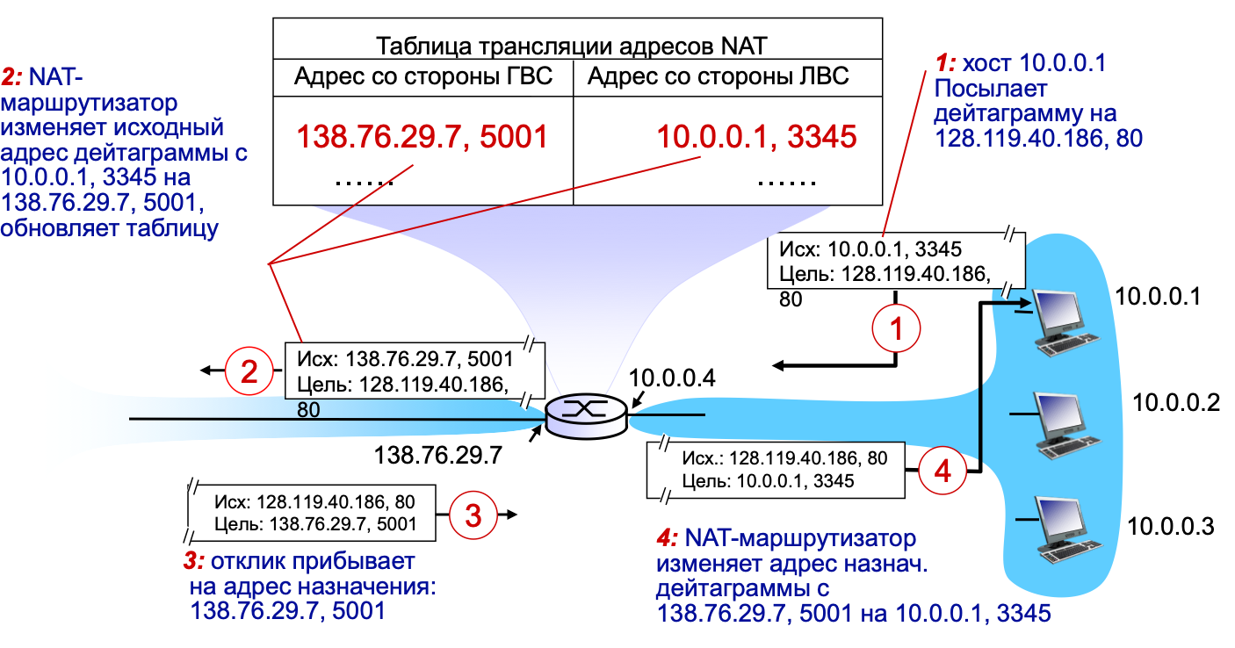
NAT: трансляция сетевых адресов
© Авторские права, 1996-2015. Джеймс Ф. Куроуз, Кит В. Росс, Все права защищены
Notes:
Рассмотрим пример. Допустим, пользователь работает в домашней сети на хосте 10.0.0.1 и запрашивает веб-страницу с какого-либо веб-сервера (порт 80) с IP-адресом 128.119.40.186. Хост 10.0.0.1 присваивает (произвольно) номер исходного порта 3345 и посылает дейтаграмму в локальную сеть. NAT-маршрутизатор получает дейтаграмму, генерирует для нее новый номер исходного порта, на этот раз 5001, заменяет исходный IP-адрес соответствующим IP-адресом, рас- положенным на стороне ГВС (138.76.29.7) и заменяет старый номер исходного порта 3345 новым — 5001. При генерировании нового номера исходного порта NAT-маршрутизатор может выбрать любой, которого пока нет в таблице трансляции сетевых адресов. Механизм NAT в маршрутизаторе также добавляет запись в свою таблицу трансляции сетевых адресов. Веб-сервер, совершенно не представляющий, что прибывшая к нему дейтаграмма с HTTP-запросом уже подверглась обработке на NAT-маршрутизаторе, посылает в ответ дейтаграмму, где адрес получателя — это IP-адрес NAT-маршрутизатора, а порт назначения имеет номер 5001. Когда дейтаграмма прибывает на NAT-маршрутизатор, тот делает выборку из таблицы трансляции сетевых адресов. При этом он использует целевой IP-адрес и номер порта назна- чения, чтобы получить подходящий IP-адрес (10.0.0.1) и номер порта назначения (3345) для браузера, работающего в домашней сети. Затем маршрутизатор переписывает адрес назначения дейтаграммы и номер порта назначения и пересылает ее в домашнюю сеть.

Slide 30
NAT: трансляция сетевых адресов
NAT вызывает споры:
  маршрутизаторы «должны» обрабатывать только до уровня 3
  «нехватка» адресов должна быть решена с помощью IPv6
  нарушает сквозной аргумент (манипулирование номером порта устройством сетевого уровня)
  Обход NAT: что, если клиент хочет подключиться к серверу за NAT?
но NAT останется:
  широко используется в домашних и институциональных сетях, сотовых сетях 4G/5G
© Авторские права, 1996-2015. Джеймс Ф. Куроуз, Кит В. Росс, Все права защищены

Slide 31
Notes:
В данной лекции мы рассмотрели сетевой уровень стека протоколов Интернет. Определили его основные функциии и познакомились с протоколом IP.
Впереди еще больше интересного материала, переходите на следующую лекцию.

